Slide 1





กลุ่ม สรวิชญ์ Group Id 2560 - 18

Slide 2



สมาชิก
563020972-9 นาย สรวิชญ์ โคตรนรินทร์ (Boss)
563020956-7 นาย เกียรติประวัติ น้อยทุ่ง
563020951-7 นาย อภิลักษณ์ เจริญศักดิ์ขจร
583021354-2 นาย วสุภัทร ติยานนท์

Slide 3



Contents
Game
AGE Diagram
Story
Action
Prototype

Slide 4
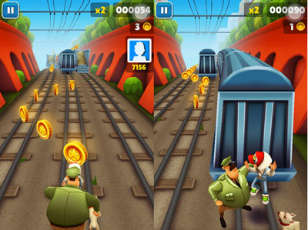

Game
Running rat

Slide 5
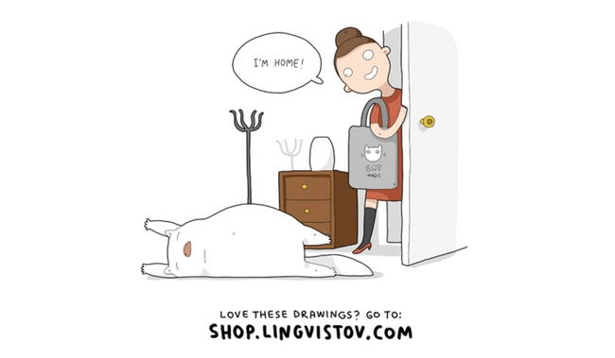


Story
Running rat
มีอยู่วันหนึ่งเจ้าของแมวต้องการทำพิซซ่าจึงออกไปซื้อของที่ร้านค้าใกล้บ้าน
เจ้าของแมวซื้อชีสมาเพื่อที่จะทำพิซซ่าแต่ลืมซื้อแป้งจึงต้องกลับไปซื้ออีกครั้ง

Slide 6
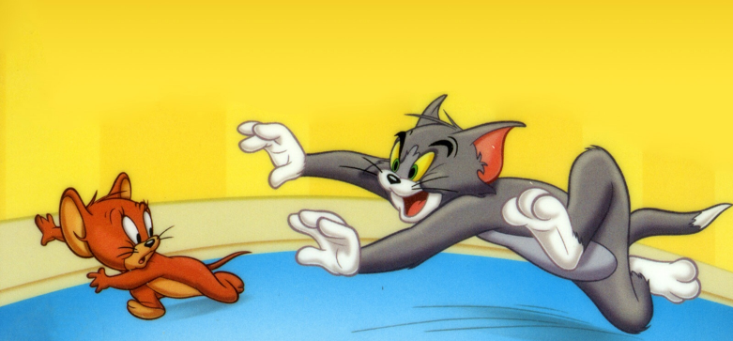

Story
Running rat
จึงฝากน้องแมวให้ดูแลชีสที่วางอยู่บนโต๊ะหนูเห็นชีสเลยแอบมาขโมยเพื่อนำไปเป็นอาหารแก่ลูกๆน้องแมวเห็นเลยไล่จับ
หนูจะวิ่งหนีและหลบสิ่งกรีดขวางเพื่อเอาชีวิตรอดจากการไล่ล่าของแมว

Slide 7
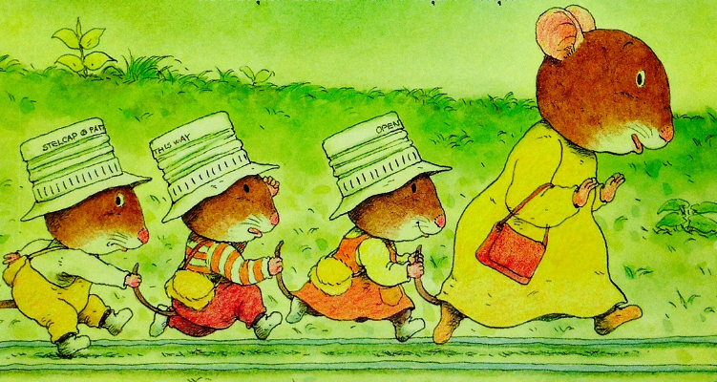
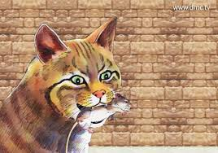
Story
Running rat
หากหนูหนีสำเร็จ แมวจะถูกเจ้าของทำโทษ ส่วนหนูและลูกๆจะมีอาหารกิน
หากหนูหนีไม่สำเร็จ หนูจะถูกแมวจับกิน ส่วนลูกๆจะอดตาย

Slide 8
AGE Diagram
Game Play
Experience
Survival
Fun
วิ่งหนีแมว
Excitement
Joy
หลบสิ่งกีดขวาง
เปิดด่านใหม่
Curiosity
Pride
Collecting
สะสมแต้ม

Slide 9
Game Play
Game Play
Action
วิ่งหนีแมว
หลบสิ่งกีดขวาง
กระโดด
หมอบ
เปิดด่านใหม่
สะสมแต้ม

Slide 10


Prototype
Running rat
หนู
แมว

Slide 11
Prototype
Running rat

Slide 12


Thank you!
Contact Address:
Prof. Somchai Doe
Tel:
Email:
www.kku.ac.th

